Slide 1

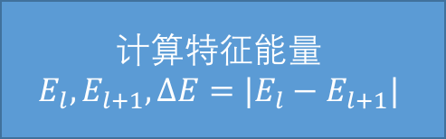
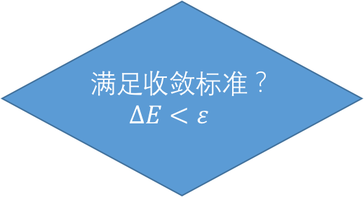

初始序列
$$s_{l}=a_{1}a_{2}⋯a_{l}$$
HMM产生新序列
$$s_{l}=a_{1}a_{2}⋯a_{l}$$
满足对称性特性？
否
是
满足收敛标准？
$$∆E<ε$$
计算$特征能量$
$$E_{l},E_{l+1},∆E=|E_{l}−E_{l+1}|$$
否
是
对称性特征序列

Slide 2
1. 宏观：BS-seq测序大数据分析（生物信息学技术）
3. 宏观：肿瘤测序大数据 分析
（生物信息学技术）
[现象]：CpG分布及甲基化状态向非对称性变化的趋势
[应用]：肿瘤中CpG分布与甲基化状态变化预测及分析
[机理]：分子计算模拟研究对称性破缺发生的微观机理
2. 微观：分子模拟
（分子动力学模拟／量子化学计算技术）

Slide 3
公共数据库
自主建库测序
CpG分布及密度分析
（自主开发程序，已完成）
https://github.com/dlmeduLi/methyutils
生物信息学数据分析技术
甲基化状态分析MTBR-Pipeline
（自主开发程序，已完成）
https://github.com/dlmeduLi/mtbr-pipline
等位基因甲基化差异分析ASM-Pipeline
（自主开发程序，已完成）
https://github.com/dlmeduLi/asm-pipeline
Bs-seq测序数据
组织及DNA特征区域甲基化差异分析
（自主开发程序，部分完成）
CpG分布及其甲基化状态的对称性及对称性破缺的数学模型
（部分完成）
对称性建模
满足对称性模型的特征DNA序列
分子模拟技术
使用NAB语言进行不同 CpG状态DNA分子结构模型建立
（部分完成）
使用NAB语言进行不同甲基化状态DNA分子结构模型建立
（部分完成）
量子化学计算进行甲基化反应局域结构优化
使用NAMD进行分子动力学模拟与计算，获取不同特征序列的能量完整能量图谱，使用VMD及Tcl/tk语言分析计算结果

Slide 4
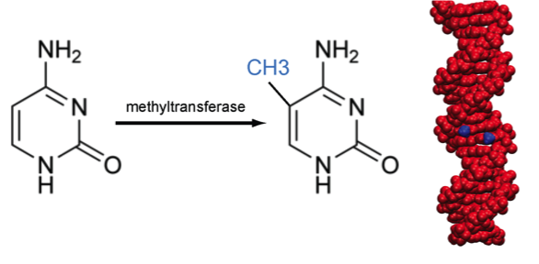
甲基化酶

Slide 5
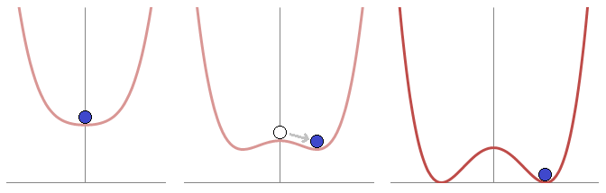
微扰
稳态
亚稳态
稳态
对称
对称
非对称
对称性破缺
A
B
C

Slide 6
B
A
C

